Slide 1
2, 9
Яковлев Дмитрий, 302ПИ

Slide 2
LRU – алгоритм кеширования
Реализовать симуляцию алгоритма управления содержимым кеша Last recent used
Предоставить результат в форме таблицы с содержимым кеша

Slide 3
Известные варианты решения
Найти готовый LRU, визуализировать
Написать свой симулятор LRU, визуалзировать
Был выбран вариант номер два, реализовать свой симулятор кеша LRU

Slide 4
Свойства алгоритма LRU
При обработке массивов данных, больших по объёму, чем кеш, особенно циклически, часто происходит перезапись кеша, он практически бесполезен.
Быстро забивается в случае любых часто ненужных данных
По результатам эксперимента даёт лишь незначительное преимущество

Slide 5
Реализация симулятора LRU
Состоит из реализованного кеша для целых чисел, кроме того можно заменить целые числа на любую другую сущность.
Логика работы:
  Поиск, инкремент всех возрастов, сброс возраста ячейки, содержащей результат, возврат, если найдено
  Сохранение в свободную, если ещё есть, возврат
  Выбор ячейки с максимальным возрастом, инкремент всех возрастов, запись в ячейку с максимаьлным возрастом и установка её возраста в ноль, возврат.

Slide 6
Получение расчётов
При получении запроса к диспетчерскому сервлету типа GET производятся расчёты для входных данных, описываемых GET-параметрами:
  Cache для управления размером кеша
  Cycles для выбора количества экспериментов
  Pages для выбора количества доступных страниц

Slide 7
Значимость
Данный алгоритм практически не применяется, так как используются более разумные и хитрые алгоритмы управления кешем.

Slide 8
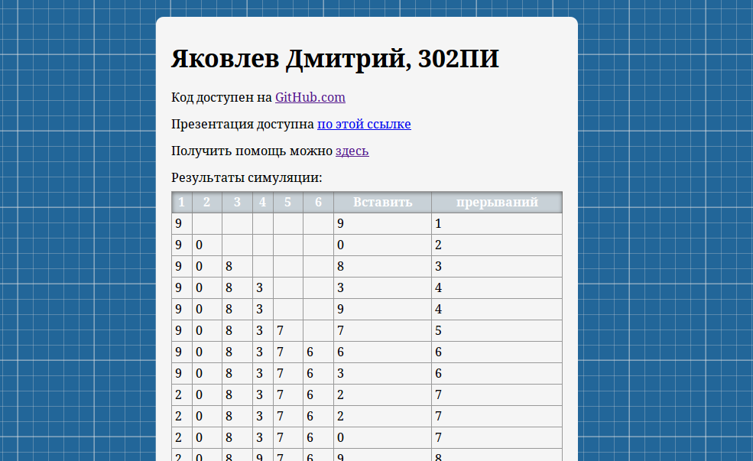
Интерфейс приложения

Slide 9
Получение исходных кодов
Исходные коды доступны на GitHub.com у пользователя zimy в репозитории probos
Используемая система непрерывной интеграции – Travis CI
После успешной проверки приложение запускается в облачном инстансе OpenShift

